Slide 1

第二章 固体中的扩散
Diffusion in solids
答疑时间：陈浩 每周二下午3:00-5:00（请提前预约）
手机号：18510548205；Email:hao.chen@mail.tsinghua.edu.cn
第2章作业将在网络学堂发布

Slide 2
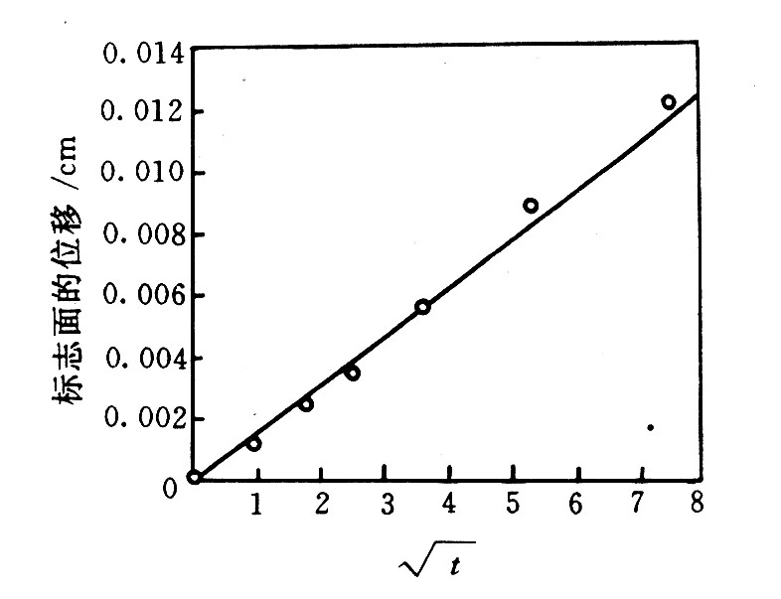
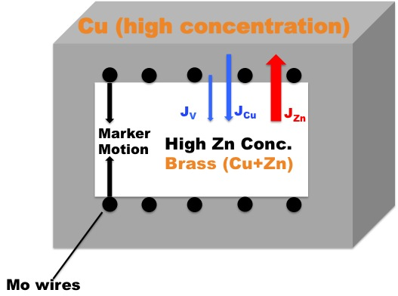
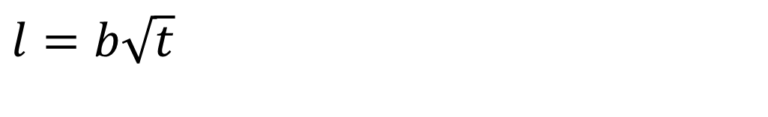
2.6.1 Kirkendall 效应
一、Kirkendall effect
Kirkendall–Smigeiskas
1947年，实验条件：785℃
Mo熔点：2623 ℃
Cu熔点：1083 ℃
Zn熔点：419 ℃
$$l=b\sqrt{t}$$
克肯达耳效应：在置换式固溶体的扩散过程中，放置在原始界面上的标志物朝着低熔点元素的方向移动，移动位置与时间成抛物线关系。

Slide 3
2.6.1 Kirkendall 效应
Cu
Cu-Zn
(1) 标志物会移动
(2) 朝着低熔点组元移动
(3) 移动的距离 Δl ∝ t ^{1/2}
J_{Zn}
J_{Cu}
J_{v}
Why?
主要原因：
低熔点组元扩散快，高熔点组元扩散慢，这种不等量的原子交换造成了Kirkendall效应。

Slide 4
2.6.1 Kirkendall 效应
二、Kirkendall效应的理论和实际意义
揭示了扩散的宏观规律与微观机制的内在联系，具有普遍性。
1、否定了置换式固溶体扩散的直接换位机制，支持了空位机制
低熔点组元与空位的亲和力大，易换位；
2、在扩散系统中，每一种组元都有自己的扩散系数

Slide 5
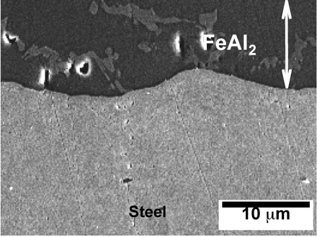
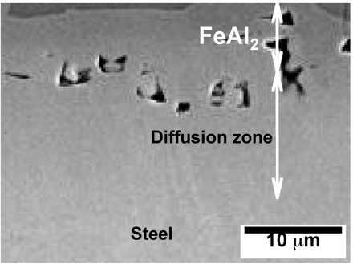
2.6.1 Kirkendall 效应
更多例子请见剑桥大学bhadeshia教授网站：http://www.phase-trans.msm.cam.ac.uk/kirkendall.html
3、副效应（side effect）
Al-(7-11%)Si涂层
高强钢
收缩不完全、Kirkendall 孔洞不可避免
不良后果：
导致材料失效
引起电子器件断线、击穿、性能劣化、或失效
无法达到烧结致密化

Slide 6

单选题
1分
在Kirkendall效应中，标记物漂移的主要原因是
A
扩散偶中两组元的原子尺寸不同
B
扩散偶中仅一组元扩散
C
扩散偶中两组元扩散速率不同
提交

Slide 7
单选题
1分
A和A-B组元合金焊接后发生Kirkendall效应，测得界面向A试样移动，则
A
A组元扩散速率大于B组元
B
B组元扩散速率大于A组元
C
A组元扩散速率等于B组元
提交

Slide 8
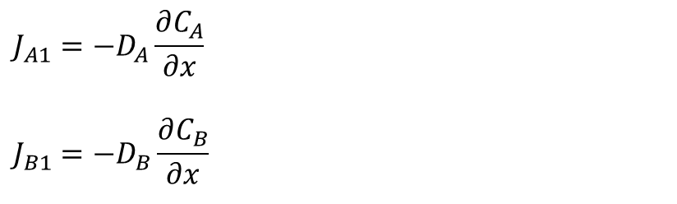
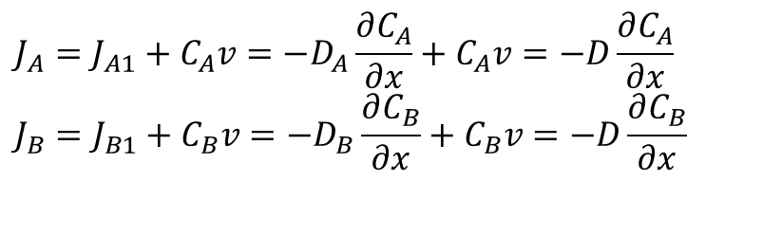
2.7 分扩散系数，达肯公式
扩散分两个过程：
本征扩散（intrinsic diffusion）
点阵膨胀或收缩、标志物移动
Mark(Mo)
(HMT)A
(LMT)B
相对于动坐标系，本征扩散通量为：
$$J_{A1}=−D_{A}\frac{∂C_{A}}{∂x}$$
$$J_{B1}=−D_{B}\frac{∂C_{B}}{∂x}$$
(1)
(2)
相对于固定坐标系，总扩散通量为：
$$J_{A}=J_{A1}+C_{A}v=−D_{A}\frac{∂C_{A}}{∂x}+C_{A}v=−D\frac{∂C_{A}}{∂x} \\ J_{B}=J_{B1}+C_{B}v=−D_{B}\frac{∂C_{B}}{∂x}+C_{B}v=−D\frac{∂C_{B}}{∂x}$$
(3)
(4)
D_{A}、D_{B}－分扩散系数（或偏扩散系数、本征扩散系数）
D－综合扩散系数（或化学扩散系数、互扩散系数）
Kirkendall 面

Slide 9
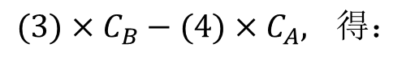
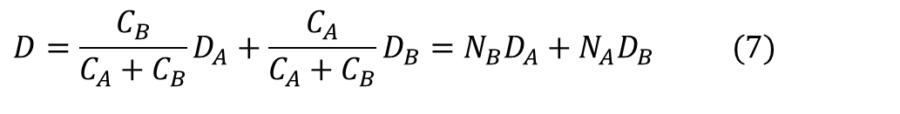
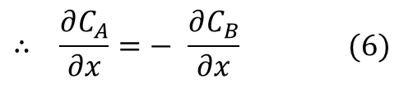
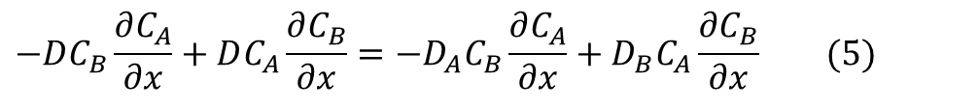
2.7 分扩散系数，达肯公式
$$(3)×C_{B}−(4)×C_{A}, 得：$$
$$−DC_{B}\frac{∂C_{A}}{∂x}+DC_{A}\frac{∂C_{B}}{∂x}=−D_{A}C_{B}\frac{∂C_{A}}{∂x}+D_{B}C_{A}\frac{∂C_{B}}{∂x} (5)$$
假设：在扩散过程中，晶体中各点的空位浓度不变：
N_{A}和N_{B}分别是A和B组元在合金中的摩尔分数
将(6)→(5)，得：
$$∴ \frac{∂C_{A}}{∂x}=− \frac{∂C_{B}}{∂x} (6)$$
－－Darken公式
$$D=\frac{C_{B}}{C_{A}+C_{B}}D_{A}+\frac{C_{A}}{C_{A}+C_{B}}D_{B}=N_{B}D_{A}+N_{A}D_{B} (7)$$

Slide 10
2.7 分扩散系数，达肯公式
Darken公式：
所以，摩尔分数小的组元是D的主要影响因素。

Slide 11
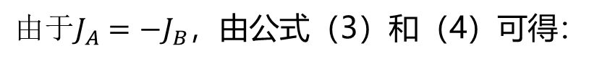

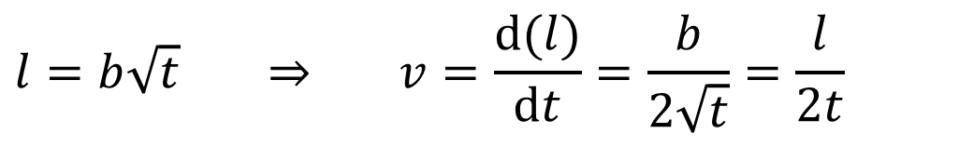
2.7 分扩散系数，达肯公式
${由于J}_{A}=−J_{B}$，由公式（3）和（4）可得：
If D_{A} =D_{B} , then v = 0
If D_{A} $≠$D_{B}, then
$$l=b\sqrt{t}\begin{matrix} & \end{matrix}⇒\begin{matrix} & \end{matrix}v=\frac{d(l)}{dt}=\frac{b}{2\sqrt{t}}=\frac{l}{2t}$$
实验测得D、$l$和t, 可计算D_{A} 和D_{B}

Slide 12
多选题
1分
克根达尔效应；
A
是扩散过程中普遍存在的
B
是通过空位扩散机制
C
标记物会向低熔点一侧移动
D
原因是组元的分扩散系数不同
提交

Slide 13
2.8 扩散的微观理论与机制
前文讨论的主要是基于唯象理论(phenomenological theory)；可靠、但较粗糙、细节不清楚
微观机制 ↔ 宏观现象

Slide 14
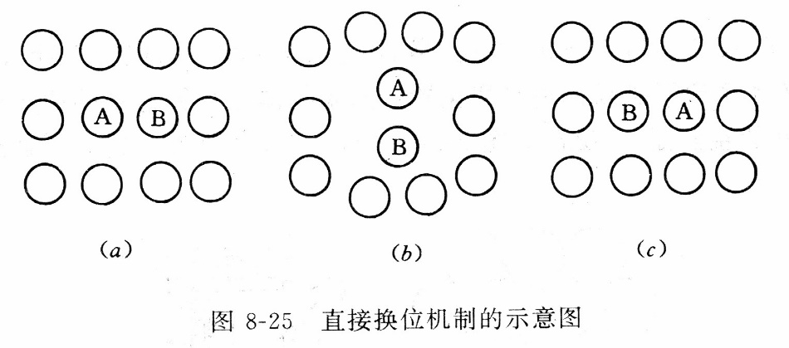
2.8.3 扩散的微观机制
掌握概念
1、直接换位机制（Direct interchange of position）
原子直接换位过程使附近点阵产生很大的畸变，故需要很大的激活能，所以直接换位机制很难发生。
势垒＝点阵畸变能distorted energy

Slide 15
2.8.3 扩散的微观机制
2、自间隙机制
理论上来说，材料中会含有一定浓度的自间隙原子，但是自间隙原子的形成能很高，因此自间隙原子的平衡浓度十分低，自间隙机制对扩散的贡献可以忽略。但是，如果晶体处于非平衡态，例如晶体经受塑性变形或是辐照后，自间隙原子浓度大幅度增加，则自间隙机制的贡献不可忽略。

Slide 16
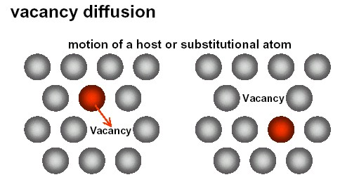
2.8.3 扩散的微观机制
3、空位机制（Vacancy mechanism）
适用于置换式固溶体中原子的扩散。材料中通常存在一定的空位浓度，空位浓度与温度相关，温度愈高，则平衡空位浓度愈大。在置换式固溶体中，因为原子尺寸相差不大，因此不能进行间隙扩散。原子可以直接和空位交换位置而移动。显然，空位使原子易于移动。

Slide 17
2.8.3 扩散的微观机制
4、间隙机制（Interstitial mechanism）
适用于间隙式固溶体中间隙原子的扩散，从一个间隙位置跳动到另一个间隙位置，阵点的原子认为是不迁移的。C, N, H, B,O等元素在材料中的扩散主要以间隙机制。
4
1
2
3

Slide 18
2.8.3 扩散的微观机制
5、其它机制
回旋式换位机制（ring mechanism）
挤列子机制（crowndion mechanism）
etc.

Slide 19
2.8.3 扩散的微观机制
尺寸较小的间隙溶质原子（如H、C、O、N等）主要以间隙机制扩散。
置换溶质原子通常以空位机制扩散。密排金属自扩散主要是空位机制，但在某些情况自间隙机制对扩散也有小量的贡献。因此，某些溶质原子可能存在多种扩散机制。
Si在低温时自扩散也是以空位机制进行，但在较高温时则以间隙机制进行。因为的晶体结比较开放，它有足够的空间容纳间隙原子，因而间隙机制能起作用。

Slide 20
单选题
1分
在置换型固溶体中，原子扩散的方式一般为
A
原子互换机制
B
间隙机制
C
空位机制
提交

Slide 21
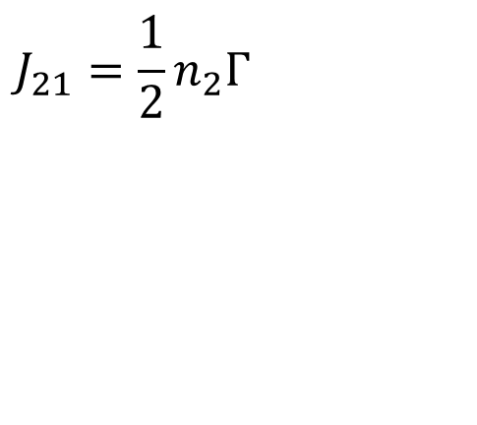
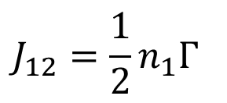
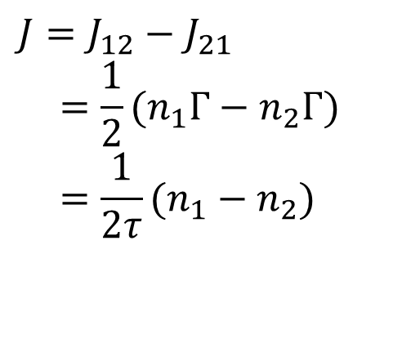
2.8.2 Fick定律的微观形式
一般了解
对于一维扩散情况：
$$J_{12}=\frac{1}{2}n_{1}Γ$$
$$J_{21}=\frac{1}{2}n_{2}Γ$$
$$J=J_{12}−J_{21} \\ =\frac{1}{2}(n_{1}Γ−n_{2}Γ) \\ =\frac{1}{2τ}(n_{1}−n_{2})$$
S = 1
n₁－－平面1的扩散原子面密度
n₂－－平面2的扩散原子面密度
Γ－－原子的跳动频率
τ－－原子在平衡位置的逗留时间，
Notes:
Γ--大写gamma； τ---小写Tau

Slide 22
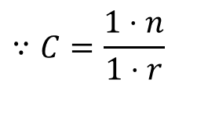
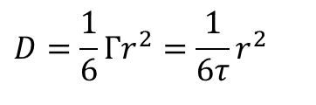
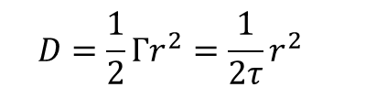
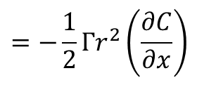
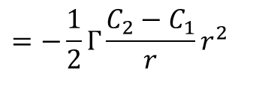
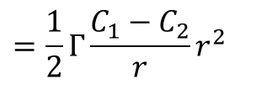
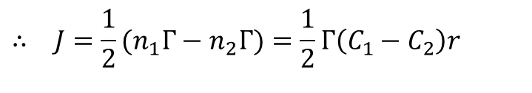
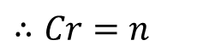
2.8.2 Fick定律的微观形式
浓度C与扩散原子的面密度之间的关系：
$$∵C=\frac{1⋅n}{1⋅r}$$
$$∴Cr=n$$
$$∴ J=\frac{1}{2}(n_{1}Γ−n_{2}Γ)=\frac{1}{2}Γ\left(C_{1}−C_{2}\right)r$$
$$=\frac{1}{2}Γ\frac{C_{1}−C_{2}}{r}r^{2}$$
$$D=\frac{1}{2}Γr^{2}=\frac{1}{2τ}r^{2}$$
$$=−\frac{1}{2}Γ\frac{C_{2}−C_{1}}{r}r^{2}$$
一维扩散情况
三维扩散情况：
$$D=\frac{1}{6}Γr^{2}=\frac{1}{6τ}r^{2}$$
$$=−\frac{1}{2}Γr^{2}\left(\frac{∂C}{∂x}\right)$$

Slide 23
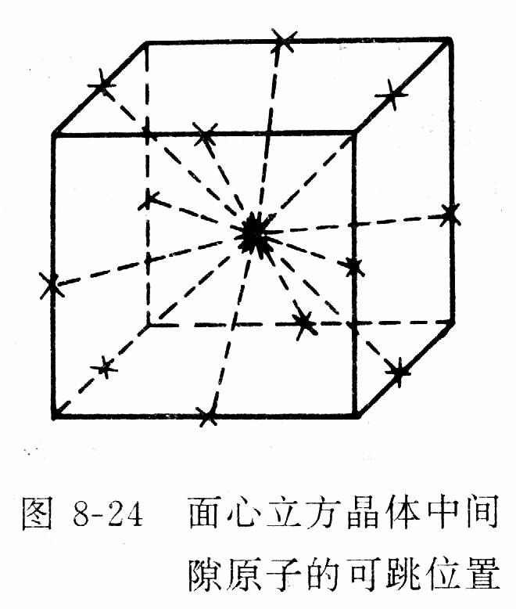
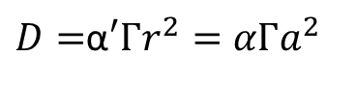
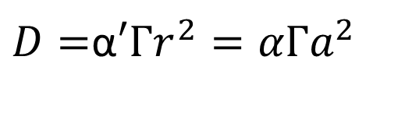
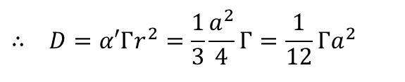
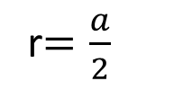
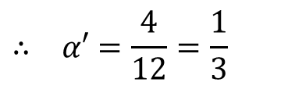
8.8.2 Fick定律的微观形式
例：C在 γ-Fe 中的扩散
$D=$α$′Γr^{2}=αΓa^{2}$
γ-Fe，FCC结构，C位于八面体间隙
对于一个C原子，周围有12个位置可跳，其中跳到plane 2上的几率是4
$$∴ α′=\frac{4}{12}=\frac{1}{3}$$
2
1
r$=\frac{a}{2}$
$$∴ D=α′Γr^{2}=\frac{1}{3}\frac{a^{2}}{4}Γ=\frac{1}{12}Γa^{2}$$
爱因斯坦方程：
$D=$α$′Γr^{2}=αΓa^{2}$
α－－几何因子，决定于晶体结构；a－－点阵常数

Slide 24
2.8.2 Fick定律的微观形式
注意：
上述关于Fick定律微观形式的推导有两个假设：
①原子跳动是随机的，事实上原子跳动并不完全随机的；
②各方向每一次跳动的距离都是相同的，这只适用于立方系。

Slide 25
2.8.1 扩散与原子的随机行走
晶体中原子运动的特点：
在某一时刻，大部分原子作振动，个别原子作跳动；
对某一个原子，大部分时间在作振动，某一时刻作跳动
从微观尺度看，扩散的本质是原子的布朗运动，即在晶体中无规则跳动的结果。

Slide 26
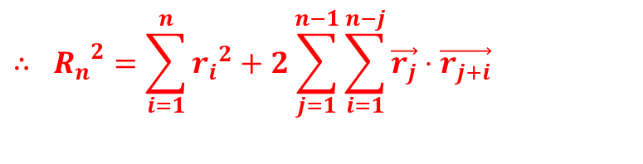
2.8.1 扩散与原子的随机行走
掌握概念
原子的无规则跳动与原子宏观位移的关系：
一个原子每次无规则跳动的位移矢量为 ，则跳动n次的位移 为：
$$∴ {R_{n}}^{2}=\sum_{i=1}^{n}{{r_{i}}^{2}}+2\sum_{j=1}^{n−1}{\sum_{i=1}^{n−j}{\vec{r_{j}}}}⋅\vec{r_{j+i}}$$

Slide 27
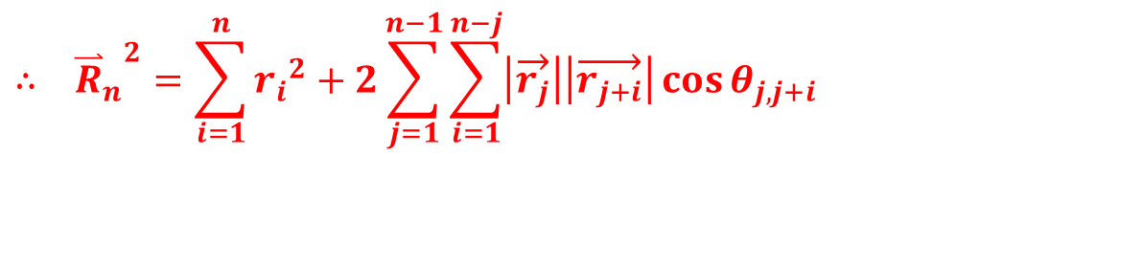
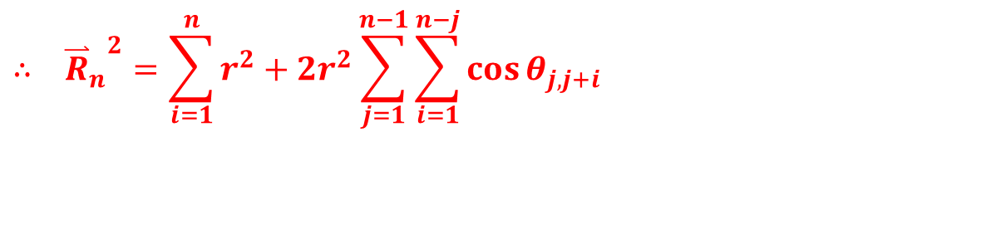
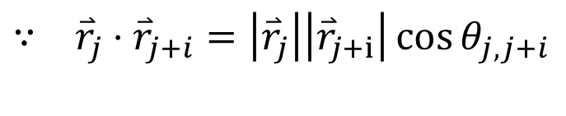
2.8.1 扩散与原子的随机行走
$$∵ {\overset{⃑}{r}}_{j}⋅{\overset{⃑}{r}}_{j+i}=\left|{\overset{⃑}{r}}_{j}\right|\left|{\overset{⃑}{r}}_{j+i}\right|\cos{θ_{j,j+i}}$$
$$∴ {{\overset{⃑}{R}}_{n}}^{2}=\sum_{i=1}^{n}{{r_{i}}^{2}}+2\sum_{j=1}^{n−1}{\sum_{i=1}^{n−j}{\left|\overset{→}{r_{j}}\right|\left|\overset{→}{r_{j+i}}\right|\cos{θ_{j,j+i}}}}$$
近似：由于晶体的对称性很高，且只考虑最近邻原
子的跳动，则：
originpoint
$$∴ {{\overset{⃑}{R}}_{n}}^{2}=\sum_{i=1}^{n}{r^{2}}+2r^{2}\sum_{j=1}^{n−1}{\sum_{i=1}^{n−j}{\cos{θ_{j,j+i}}}}$$

Slide 28
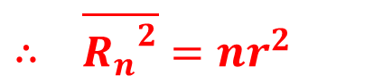
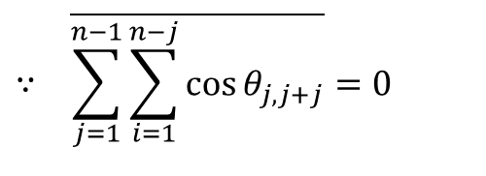
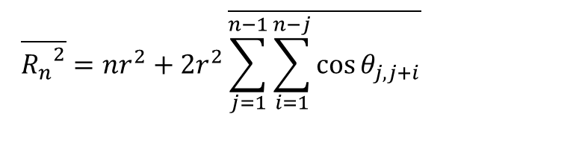
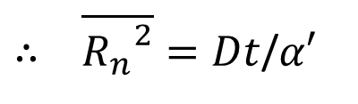
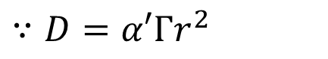
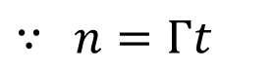
2.8.1 扩散与原子的随机行走
$$\overline{{R_{n}}^{2}}=nr^{2}+2r^{2}\overline{\sum_{j=1}^{n−1}{\sum_{i=1}^{n−j}{\cos{θ_{j,j+i}}}}}$$
大量原子运动的统计效果：
具有空间对称性，即 和 出现的几率相等
$$∵ \overline{\sum_{j=1}^{n−1}{\sum_{i=1}^{n−j}{\cos{θ_{j,j+j}}}}}=0$$
$$∴ \overline{{R_{n}}^{2}}=nr^{2}$$
假设原子的跳动频率是Γ，则 t 秒内跳动的次数为：
$$∵ n=Γt$$
由爱因斯坦方程，可得：
$$∵D=α′Γr^{2}$$
$∴ \overline{{R_{n}}^{2}}=Dt$/$α′$
微观跳动距离与时间呈现抛物线关系

Slide 29
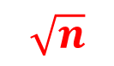
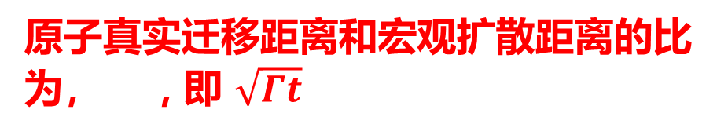
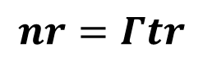
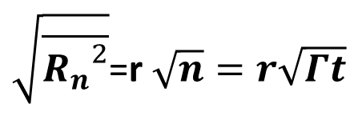
2.8.1 扩散与原子的随机行走
原子实际迁移距离与宏观扩散距离的关系：
$\sqrt{\overline{{R_{n}}^{2}}}$=r $\sqrt{n}=r\sqrt{Γt}$
宏观扩散距离:
原子实际迁移距离:
$$nr=Γtr$$
原子真实迁移距离和宏观扩散距离的比为， , 即 $\sqrt{Γt}$
$$\sqrt{n}$$
Γ 是对温度非常敏感的函数。在某一温度下Γ=10¹⁰s⁻¹，经1h扩散后，原子真实迁移距离是宏观扩散距离的3600*10¹⁰倍，即宏观扩散距离1mm，而每个原子平均迁移的总距离为几公里。

Slide 30
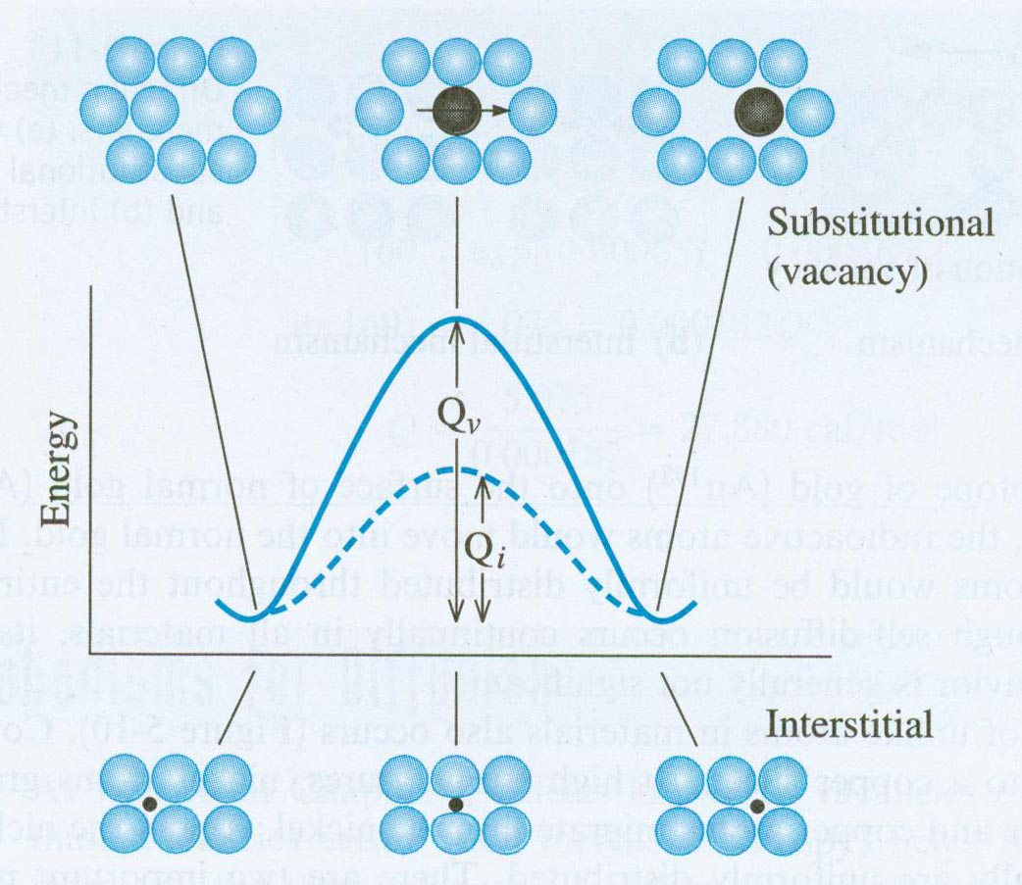
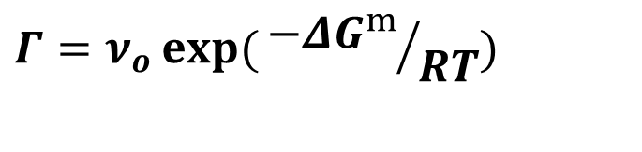
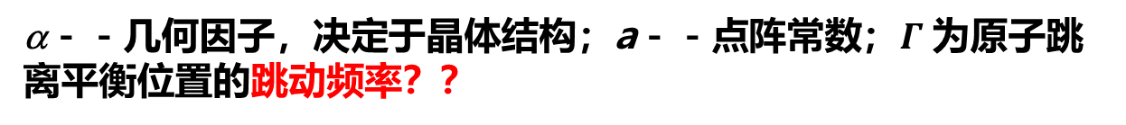
2.8.4 扩散系数与激活能
扩散系数：
α－－几何因子，决定于晶体结构；a－－点阵常数；$Γ$ 为原子跳离平衡位置的跳动频率？？
$$Γ=ν_{o}\exp{(}{−ΔG^{m}}/{RT})$$
$ν_{o}为$原子的振动频率；
扩散激活能：在扩散过程中，原子从原始平衡位置跳动到新的平衡位置所必须克服的能垒值，称为扩散激活能。

Slide 31
2.8.4 扩散系数与激活能
间隙原子扩散系数：
frequency factor

Slide 32
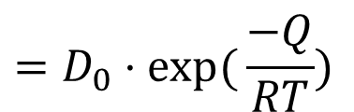

2.8.4 扩散系数与激活能
空位机制扩散系数计算：
P₃:为空位平衡浓度，即扩散原子周围每一个最近邻原子以空位形式存在的机率。
$$∴Γ=ν_{o}e^{\frac{−(ΔG^{m}+Δ{G_{ν}}^{m})}{RT}}=ν_{o}e^{\frac{−ΔG}{\text{RT}}} \\ =（ν_{o}e^{\frac{ΔS}{R}}）e^{\frac{−ΔH}{\text{RT}}}$$
frequency factor
$$=D_{0}⋅\exp{(}\frac{−Q}{RT})$$

Slide 33

2.8.4 扩散系数与激活能
$$D=D_{0}⋅\exp{(}\frac{−Q}{RT})$$
D₀:扩散常数；Q为扩散激活能
一般认为，D₀ 和Q 的值与温度无关，只是随扩散机制以及材料不同而不同。如果确实如此，对扩散系数式两边同时取对数，lnD 对 1/T 作图就应该得到一根直线，直线的斜率就是-Q/R。
实验结果并不完全如此，主要原因有以下三点：
①可能D₀和Q 都随温度变化，比如体心立方金属锆和钛的自扩散是这样；
②扩散可能以多种机制同时进行，比如在正常的置换式固溶体中往往会有少量的间隙原子存在，于是扩散就可能以空位、间隙两种机制同时进行；
③某些材料的扩散机制可能随温度而改变，比如Ge在Si-Ge合金中，高温时是以间隙机制扩散，低温时是以空位机制扩散。
From 材料科学基础，余永宁，P510

Slide 34
单选题
1分
原子的扩散激活能为Q，则扩散速率
A
随Q增加而减小
B
随Q增加而增加
C
与Q无关
提交

Slide 35
单选题
1分
金属自扩散激活能应等于
A
空位形成能和迁移激活能的总和
B
空位形成能
C
空位的迁移激活能
提交

Slide 36
单选题
1分
一般来说，空位机制比间隙机制需要
A
更大的扩散激活能
B
更小的扩散激活能
C
一样的扩散激活能
提交

Slide 37

2.10 影响扩散的因素
扩散系数D取决于D_{o}、Q和T
一、温度的影响

Slide 38

2.10 影响扩散的因素

Slide 39

2.10 影响扩散的因素
From 材料科学基础，余永宁，P510

Slide 40
2.10 影响扩散的因素
二、扩散组元的影响
1、组元特性
固溶体中组元尺寸相差越大，Q越小，D越大；
(1)、间隙固溶体
H、B、C、N、O在Fe中的扩散，800°C
Type of interstitial element H B, C, N O
D (cm²/s) 10⁻⁴ 10⁻⁶~10⁻⁷ 10⁻⁸
(2)、置换固溶体
Ni, Mo, W, Mn在Fe中的扩散，800°C，D～10⁻¹² ~10⁻¹³ (cm²/s)

Slide 41
2.10 影响扩散的因素
组元间亲和力越强，D越小；
溶解度越小，扩散越容易，D越大；
T_{m}、L_{m}、L_{s}越高，或α、κ越小，Q越大，D越小
熔点
熔化热
升华热
体膨胀系数
体压缩系数
T_{m}、L_{m}、L_{s}，或α、κ均为反映原子结合能的宏观参量

Slide 42

2.10 影响扩散的因素
扩散激活能与熔点之间的关系

Slide 43

2.10 影响扩散的因素
2、第三组元的影响
一言难尽
有的促进扩散，有的阻碍扩散。
第三组元影响碳的扩散系数的原因：
改变了原来组元的活度(activity)；
引起了点阵畸变；
改变了原来组元的迁移率(mobility )，从而改变了扩散激活能；
改变微观组织，如细化晶粒，增加了短路扩散的通道；
改变了空位浓度，改变了杂质临近原子的跳跃几率等。
…….
第三组元对碳（1mol%）在γ -Fe中扩散系数的影响

Slide 44
2.10 影响扩散的因素
三、晶体结构的影响
在密堆结构中的扩散比在非密堆结构中要慢；
C在α-Fe的D（at 800°C）≈ C在γ-Fe的D（at 1100°C）
间隙式固溶体中的扩散比置换式固溶体扩散快；
各向异性－－沿原子密排的方向扩散慢，非密排的方向扩散快

Slide 45
2.10 影响扩散的因素
四、扩散路径的影响（diffusion path）
金属中不同缺陷的扩散系数与熔化温度T/Tm的关系的示意图
短路扩散－－在多晶体中，物质沿着表面、界面、位错等缺陷部位进行的扩散。
一般来讲，D_{s} > D_{gb} >D_{dis} > D_{bulk}，晶界扩散虽然快，但因晶界体积小，对总扩散系数影响不大。（有争议！）
随着晶粒的细化，如纳米材料，晶界的影响将变得很大。

Slide 46

2.10 影响扩散的因素
补充内容，不做要求
位错
晶界
内裂纹
表面
裂纹
空位
间隙
表面
粗糙
析出相
马氏体
材料的微观组织一般非常复杂，有不同种类的缺陷，这些缺陷对材料的整体扩散系数有很大的影响。

Slide 47



H在多晶铁中的扩散
补充内容，不做要求
补充内容
Dgb=10Db, E_{gb}=10KJ/mol
J_{in}
GB1
GB2
GB3
GB4
J_{out}
GB5
一维，Dgb=10Db
Dgb=10Db, E_{gb}=0KJ/mol
E_{gb}=0KJ/mol
E_{gb}=10KJ/mol
晶界既是快速通道，同时由于存在晶界偏聚现象，晶界也会阻碍扩散
From 清华-陈浩课题组

Slide 48
单选题
1分
冷变形使金属中产生大量的空位、位错等晶体缺陷，这些缺陷的存在
A
阻碍原子的移动，减慢扩散过程
B
对扩散过程无影响
C
加速了原子的扩散过程
提交

